Slide 1


Русский язык
8
класс
Тема: § 2. Как спросить о чём - либо.

Slide 2
Вопросительные предложения
Предложения, в которых о чём-либо
спрашивается.
В конце вопросительных предложений
ставится вопросительный знак.
Что объединяет людей?
О чём должен заботиться человек?

Slide 3

В вопросительных предложениях вопрос выражается…
вопросительными
словами:
когда, где, который, как,
почему, что, кто, зачем,
сколько, каков, какой
или
разве, ли, неужели и т.д.
интонацией –
повышением и
понижением тона голоса
при чтении или во
время разговора.
Кто твой любимый писатель?

Slide 4
Интонация в вопросительных предложениях
Мы поедем в музей в субботу.
Мы поедем в музей в субботу? (Да, мы).
Мы поедем в музей в субботу? (Да, поедем).
Мы поедем в музей в субботу? (Да, в музей).
Мы поедем в музей в субботу? (Да, в субботу).

Slide 5

Технология соответствий
Закончите предложения,
вставив соответствующие слова из правого столбца
(укажите стрелками).

Slide 6
Технология соответствий
Когда мы … ? | остановились
Куда вы … ? | не ответил
Где они … ? | встретимся
Почему он … ? | осталось
Сколько времени … ? | освободится
В котором часу она … ? | не помнишь
Разве ты … ? | собираетесь

Slide 7
Технология соответствий. Проверьте!
Когда мы … ? | остановились
Куда вы … ? | не ответил
Где они … ? | встретимся
Почему он … ? | осталось
Сколько времени … ? | освободится
В котором часу она … ? | не помнишь
Разве ты … ? | собираетесь

Slide 8
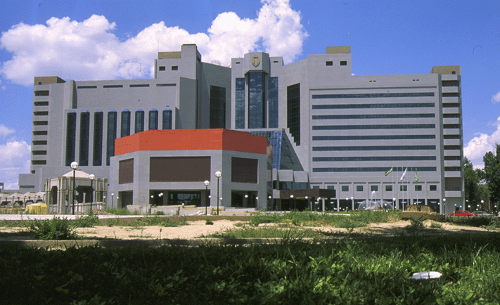
Лингвистическая задача
Восстановите в диалоге
вопросы.

Slide 9

Лингвистическая задача
– … ?
– Узбекистан расположен в Центральной Азии.
– … ?
– Узбекистан граничит с Афганистаном,
Казахстаном, Киргизстаном, Таджикистаном,
Туркменистаном.
– …?
– Площадь территории Узбекистана 448.978
кв.км.

Slide 10
Лингвистическая задача
– … ?
– 2020 год – «Год развития науки, просвещения и цифровых технологий».
– … ?
– Наша страна окружена сушей.
– … ?
– Численность населения Узбекистана 34 миллиона человек.

Slide 11
Лингвистическая задача. Проверьте!
– Где расположен Узбекистан?
– Узбекистан расположен в Центральной Азии.
– С какими странами граничит Узбекистан?
– Узбекистан граничит с Афганистаном,
Казахстаном, Киргизстаном, Таджикистаном,
Туркменистаном.
– Какова площадь территории Узбекистана?
– Площадь территории Узбекистана 448.978
кв.км.

Slide 12
Лингвистическая задача. Проверьте!
– Как назван 2020 год?
– 2020 год – «Год развития науки, просвещения и цифровых технологий».
– Какими морями и океанами омывается наша страна?
– Наша страна окружена сушей.
– Какова численность населения Узбекистана?
– Численность населения Узбекистана 34 миллиона человек.

Slide 13

Технология «Корректор»
Из слов, данных вразброску, составьте вопросительные предложения и запишите в тетради.

Slide 14
Технология «Корректор»
1. книг, разве, овладеть, без, можно,
знаниями?
2. вы, ли, инструменте, умеете, на, играть,
каком-либо, музыкальном?
3. следует, мобильного, звук, отключать,
почему, телефона?
4. знаете, что, о, вы, лечебных , фруктов, и,
свойствах, овощей?
5. имя, связывали, чьё, медициной, Греции, с,
Древней, в?

Slide 15
Технология «Корректор». Проверьте!
1. Без книг разве можно овладеть
знаниями?
2. Умеете ли вы играть на музыкальном
инструменте?
3. Почему следует отключать звук
мобильного телефона?
4. Что вы знаете о лечебных свойствах
фруктов и овощей?
5. Чьё имя связывали с медициной в Древней
Греции?

Slide 16
Словарная работа
каков? – qanaqa?
разве – axir
почему? – nima uchun?
неужели – nahot (ki)
какой? – qanday?
который? – qaysi? nеchanchi?

Slide 17

Задание для самостоятельного выполнения
§ 2. Как спросить о чём-либо.
Упражнение 14, 15.
Упражнение
298

